Slide 1

ΑΝΑΠΤΥΞΗ ΕΦΑΡΜΟΓΩΝ ΣΕ ΠΡΟΓΡΑΜΜΑΤΙΣΤΙΚΟ ΠΕΡΙΒΑΛΛΟΝ
Γ΄ τάξη Τεχνολογικής Κατεύθυνσης Ενιαίου Λυκείου

Slide 2

Κεφάλαιο 4 :
Τεχνικές Σχεδίασης Αλγορίθμων
Ανάλυση προβλημάτων
Μέθοδοι σχεδίασης αλγορίθμων
Ανάπτυξη Εφαρμογών σε Προγραμματιστικό Περιβάλλον

Slide 3
Ανάλυση Προβλημάτων
Ένας


χ
Ανάπτυξη Εφαρμογών σε Προγραμματιστικό Περιβάλλον

Slide 4
Ανάλυση Προβλημάτων
 
  
  
  
  …
Ανάπτυξη Εφαρμογών σε Προγραμματιστικό Περιβάλλον

Slide 5
Ανάλυση Προβλημάτων
 
  …
  
  
Ανάπτυξη Εφαρμογών σε Προγραμματιστικό Περιβάλλον

Slide 6
Ανάλυση Προβλημάτων
Έτσι, κατά την ανάλυση ενός προβλήματος θα πρέπει να δοθεί απάντηση σε κάθε μία από τις επόμενες ερωτήσεις:
Ποια είναι τα δεδομένα και το μέγεθος του προβλήματος;
Ποιες είναι οι συνθήκες που πρέπει να πληρούνται για την επίλυση του προβλήματος;
Ποια είναι η πλέον αποδοτική μέθοδος επίλυσής του (σχεδίαση αλγορίθμου);
  …
Ανάπτυξη Εφαρμογών σε Προγραμματιστικό Περιβάλλον

Slide 7
Ανάλυση Προβλημάτων
Έτσι, κατά την ανάλυση ενός προβλήματος θα πρέπει να δοθεί απάντηση σε κάθε μία από τις επόμενες ερωτήσεις:
  …
  Πώς θα καταγραφεί η λύση σε ένα πρόβλημα (π.χ. σε ψευδογλώσσα);
  Ποιος είναι ο τρόπος υλοποίησης στο συγκεκριμένο υπολογιστικό σύστημα (π.χ. επιλογή γλώσσας προγραμματισμού);
Ανάπτυξη Εφαρμογών σε Προγραμματιστικό Περιβάλλον

Slide 8
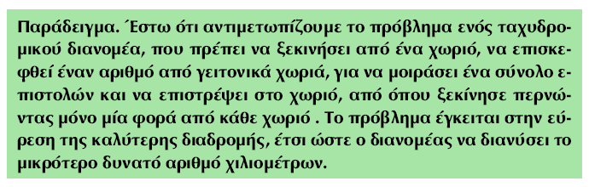

Το πρόβλημα του ταχυδρόμου
Πιθανές λύσεις:
κάθε φορά να διαλέγει τον κοντινότερο προορισμό
να ακολουθήσει ένα δρομολόγιο που να ελαχιστοποιεί τη συνολική απόσταση και όχι τις επιμέρους
Ανάπτυξη Εφαρμογών σε Προγραμματιστικό Περιβάλλον

Slide 9
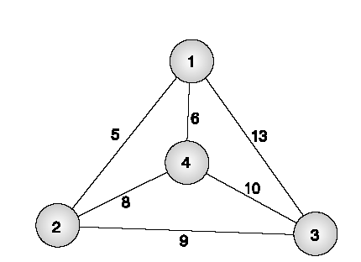
Το πρόβλημα του ταχυδρόμου
Ανάπτυξη Εφαρμογών σε Προγραμματιστικό Περιβάλλον

Slide 10
Το πρόβλημα του ταχυδρόμου
Οχχ
Οχχ
Οχχχχ
Ανάπτυξη Εφαρμογών σε Προγραμματιστικό Περιβάλλον

Slide 11
Το πρόβλημα του ταχυδρόμου
Αχχ

Ανάπτυξη Εφαρμογών σε Προγραμματιστικό Περιβάλλον

Slide 12
Το πρόβλημα του ταχυδρόμου
Μια πρώτη ανάλυση:
χ
Νχχ
Νχχ
Ανάπτυξη Εφαρμογών σε Προγραμματιστικό Περιβάλλον

Slide 13

Το πρόβλημα του ταχυδρόμου


Ανάπτυξη Εφαρμογών σε Προγραμματιστικό Περιβάλλον

Slide 14
Το πρόβλημα του ταχυδρόμου
Μιαδιαφορετικήανάλυση
Νχ
Νχχχχχ
Ανάπτυξη Εφαρμογών σε Προγραμματιστικό Περιβάλλον

Slide 15

Το πρόβλημα του ταχυδρόμου


Ανάπτυξη Εφαρμογών σε Προγραμματιστικό Περιβάλλον

Slide 16
Ανάλυση Προβλημάτων

  
  
  
Ανάπτυξη Εφαρμογών σε Προγραμματιστικό Περιβάλλον

Slide 17
Ανάλυση Προβλημάτων

“”
Ανάπτυξη Εφαρμογών σε Προγραμματιστικό Περιβάλλον

Slide 18
Ανάλυση Προβλημάτων

  Π
  Μ
  …
Ανάπτυξη Εφαρμογών σε Προγραμματιστικό Περιβάλλον

Slide 19
Ανάλυση Προβλημάτων

  …
  Π“”
Ανάπτυξη Εφαρμογών σε Προγραμματιστικό Περιβάλλον

Slide 20
Κεφάλαιο 4 :
Τεχνικές Σχεδίασης Αλγορίθμων
Ανάλυση προβλημάτων
Μέθοδοι σχεδίασης αλγορίθμων
Ανάπτυξη Εφαρμογών σε Προγραμματιστικό Περιβάλλον

Slide 21
Μέθοδοι Σχεδίασης Αλγοριθμων


Ανάπτυξη Εφαρμογών σε Προγραμματιστικό Περιβάλλον

Slide 22
Μέθοδοι Σχεδίασης Αλγοριθμων

  
  
  

Ανάπτυξη Εφαρμογών σε Προγραμματιστικό Περιβάλλον

Slide 23
Μέθοδοι Σχεδίασης Αλγοριθμων

  
  
  

Ανάπτυξη Εφαρμογών σε Προγραμματιστικό Περιβάλλον

Slide 24
Ερωτήσεις
Σ
χ
χ
χ

Λ
Λ
Σ
Ανάπτυξη Εφαρμογών σε Προγραμματιστικό Περιβάλλον

Slide 25
Ερωτήσεις
Λάθος
χ 
χ 
 
χ 
Λ
Λ
Σ
Ανάπτυξη Εφαρμογών σε Προγραμματιστικό Περιβάλλον

Slide 26
Ερωτήσεις

χ

χ

Ανάπτυξη Εφαρμογών σε Προγραμματιστικό Περιβάλλον

Slide 27
Ερωτήσεις
 




Ανάπτυξη Εφαρμογών σε Προγραμματιστικό Περιβάλλον

Slide 28
Ερωτήσεις
χχ
χ



Ανάπτυξη Εφαρμογών σε Προγραμματιστικό Περιβάλλον

Slide 29
Κεφάλαιο 4 :
Τεχνικές Σχεδίασης Αλγορίθμων
Βιβλίο Μαθητή
Ανάπτυξη Εφαρμογών σε Προγραμματιστικό Περιβάλλον

Slide 30
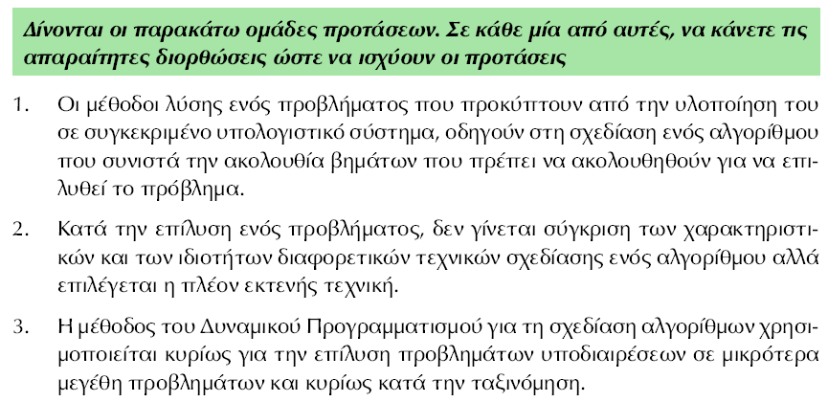
Τεστ αυτοαξιολόγησης
Οιμέθοδοιλύσηςενόςπροβλήματοςπουπροκύπτουναπότηνανάλυσήτουοδηγούνστησχεδίασηενόςαλγορίθμουπουσυνιστάτηνακολουθίαβημάτωνπουπρέπειναακολουθηθούνγιαναεπιλυθείτοπρόβλημα
ΚατάτηνεπίλυσηενόςπροβλήματοςυπάρχεισύγκρισητωνχαρακτηριστικώνκαιτωνιδιοτήτωντωντεχνικώνπουμπορούννααποτελέσουνπρότασηλύσηςτουπροβλήματοςΤοαποτέλεσματηςσύγκρισηςτωνδιαφορετικώντεχνικώνείναιηεπιλογήτηςκαταλληλότερηςτεχνικήςγιατηνεπίλυσητουσυγκεκριμένουπροβλήματος
ΗμέθοδοςτουΔυναμικούΠρογραμματισμούγιατησχεδίασηαλγορίθμωνχρησιμοποιείταικυρίωςγιατηνεπίλυσηπροβλημάτωνβελτιστοποίησηςδηλαδήχρησιμοποιείταικυρίωςότανχρειάζεταιναβρεθείτοελάχιστοήτομέγιστοκάποιουμεγέθους
Ανάπτυξη Εφαρμογών σε Προγραμματιστικό Περιβάλλον

Slide 31
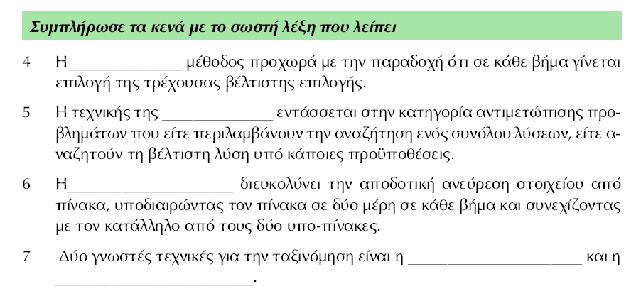
Τεστ αυτοαξιολόγησης
άπληστη
οπισθοδρόμησης
Δυαδική αναζήτηση
Ταξινόμηση φυσσαλίδας
Ταξινόμηση με επιλογή
Ανάπτυξη Εφαρμογών σε Προγραμματιστικό Περιβάλλον

Slide 32
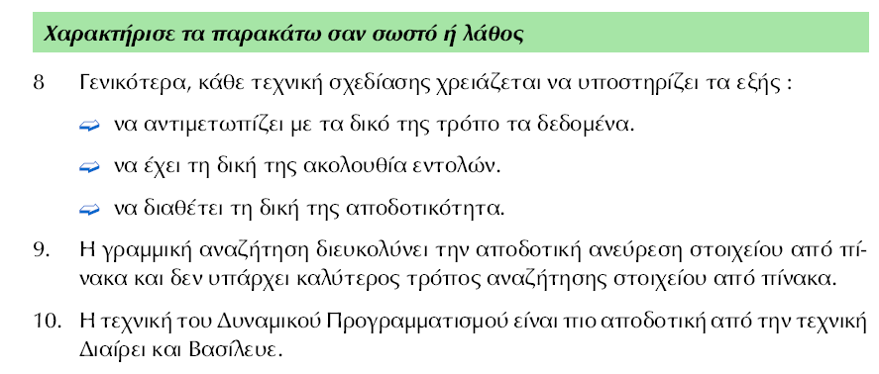
Τεστ αυτοαξιολόγησης
Σ
Λάθος
Λάθος
Ανάπτυξη Εφαρμογών σε Προγραμματιστικό Περιβάλλον

Slide 33
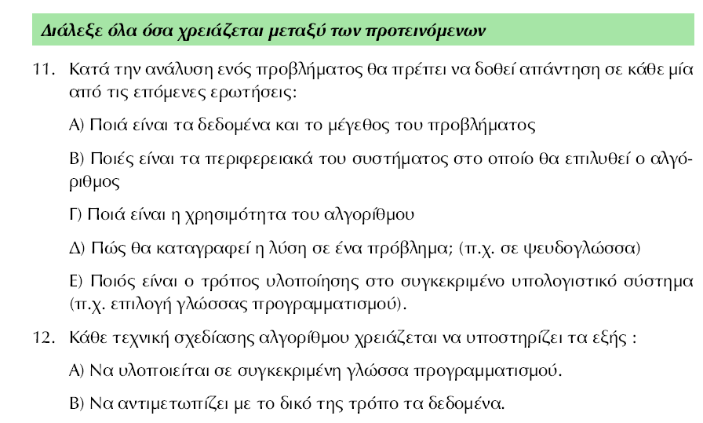
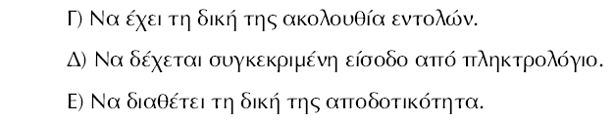
Τεστ αυτοαξιολόγησης
Ανάπτυξη Εφαρμογών σε Προγραμματιστικό Περιβάλλον

Slide 34
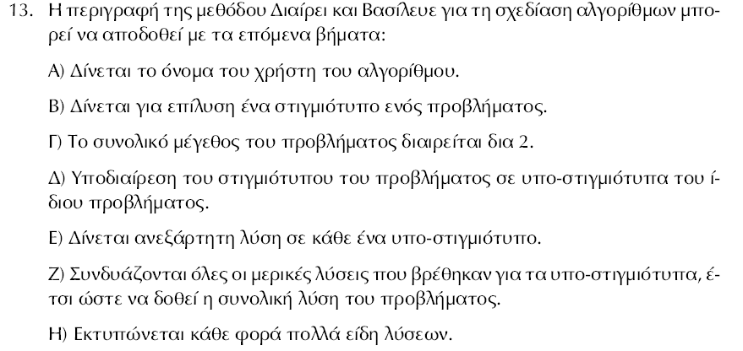
Τεστ αυτοαξιολόγησης
Ανάπτυξη Εφαρμογών σε Προγραμματιστικό Περιβάλλον

